Slide 1

ANDROID
Réalisé par :
ZIATI Mohammed
KHAROUB Nermine
XX
ZZ
Encadré par :

Slide 2
Plan
Introduction
Architecture
Sécurité
Développer, Compiler et Debugger
Le framework et l’API
Conclusion

Slide 3
1.
INTRODUCTION

Slide 4

Introduction
Android est un système embarqué libre orienté téléphonie mobile
– Ne se réduit pas seulement au smartphone
– Smartwatch, Tablet, TV, Voiture, PC ...
Se base sur un noyau linux modifié et optimisé pour des systèmes avec ressources limitées
– Faible cpu,memoire, batterie, ...

Slide 5
2.
ARCHITECTURE

Slide 6
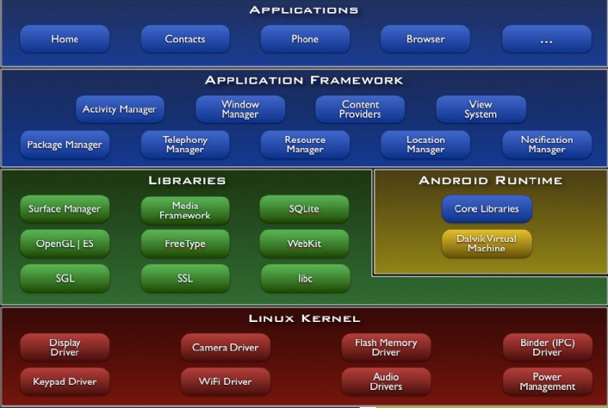

Slide 7
3.
SECURITE

Slide 8
• Se base sur les permissions Unix standard
– ID utilisateur et ID de group
– Chaque application s’exécute avec un ID utilisateur different
• Les composants d’une application s’exécutent dans le meme processus
– Partage de donnée en mémoire et fichier
• Android tue les applications consommant trop de ressources mémoires et CPU

Slide 9
4.
Développer, Compiler et Debugger

Slide 10
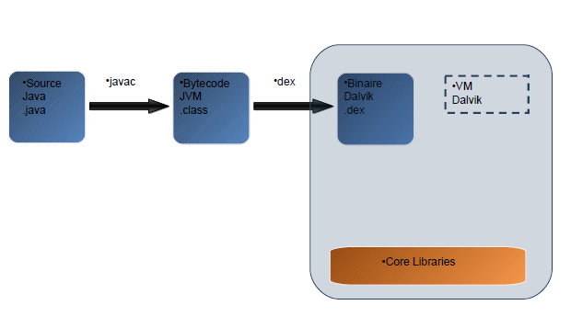
SDK Android + JDK 1.5 ou 1.6
javac -bootclasspath android.jar

Slide 11
NDK Android (Native Development Kit)
Evolution récente
Basé sur JNI (Java Native Interface)
Juste un pont avec les libs natives et la VM

Slide 12
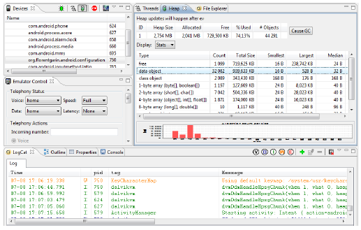
Un plugin Eclipse
Un émulateur
Ant pour les
autres IDE
Debugger
graphique

Slide 13
5.
Le framework et l’API

Slide 14
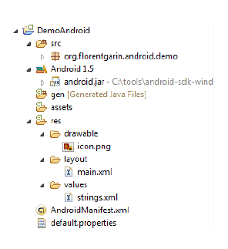
Android est un framework
Définition XML UI
Localisation/i18n
Fichier Manisfest
Gestion des ressources
Persistance des données
Navigation entre écrans
Traitements longs asynchrones
Environnement Managé

Slide 15
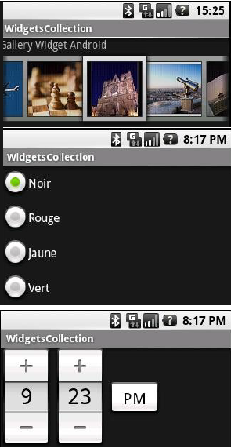
Le framework et l’API : IHM
De nombreux widgets (View)
Et quelques layouts (ViewGroup)

Slide 16
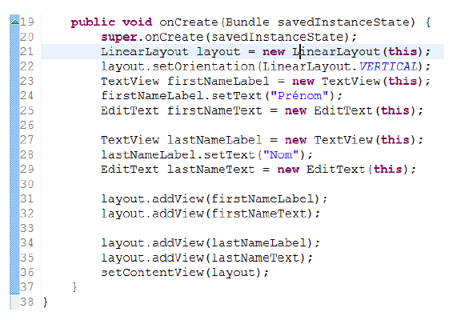
Le framework et l’API : IHM
Définition par du code

Slide 17
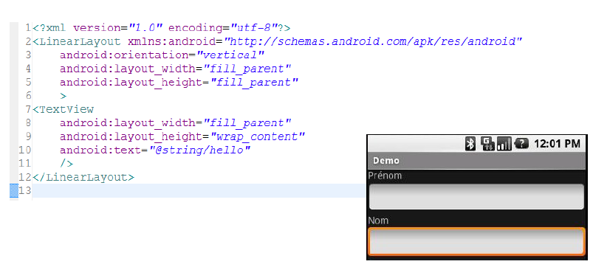
Le framework et l’API : IHM
Définition déclarative

Slide 18
Le framework et l’API : Activity
Point d’entrée de l’application
Représente un écran (ContentView)
Navigation par Intent
Cycle de vie géré par le système

Slide 19
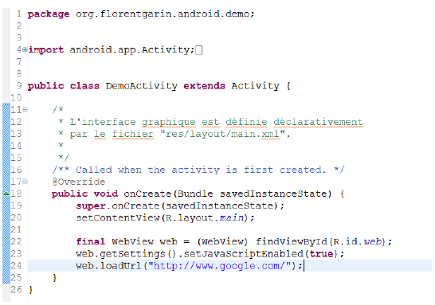
Le framework et l’API : Activity

Slide 20
Le framework et l’API : Intent
Une « intention »
Constituée de :
Component (Résolution explicite)
Action, String (ex : Intent.ACTION_WEB_SEARCH)
Data/Type (URI, ex : « tel:0561234567 »)
Category (ex : Intent.CATEGORY_LAUNCHER)

Slide 21
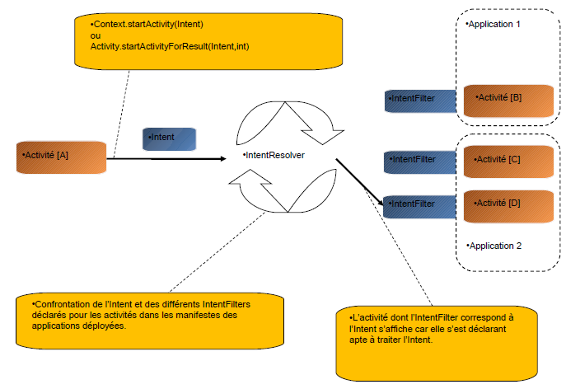
Le framework et l’API : Intent

Slide 22
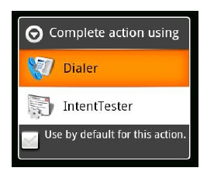
En cas d’indécision

Slide 23
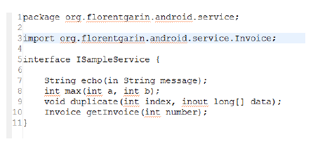
Le framework et l’API : Service
Pour les tâches de fonds
Indépendant des activités
Définit en AIDL (Android Interface Definition Language)
Similaire à Corba
Parcelable = Serializable

Slide 24
Le framework et l’API : BroadcastReceiver
Réagit aux Intent
Deux modes d’enregistrement :
Statiquement dans le manifest
Dynamiquement dans le code
Deux modes d’émission :
Classique (sendBroadcast)
Ordonnée (sendOrderedBroadcast)

Slide 25
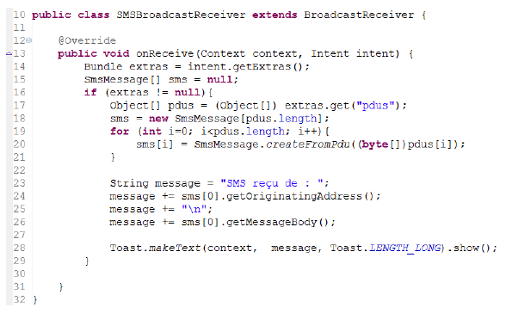
Le framework et l’API : BroadcastReceiver
Méthode onReceive à implémenter

Slide 26
Le framework et l’API : ContentProvider
Expose les données de l’application
Accédé indirectement au travers du ContentResolver
Basé sur le paradigme REST
Classe abstraite
query(Uri, String[], String, String[], String)
insert(Uri, ContentValues)
update(Uri, ContentValues, String, String[])
delete(Uri, String, String[])
getType(Uri)
Se prête bien à un stockage physique SQLite

Slide 27
Le framework et l’API : Le réseau
Apache HttpClient 4.0 au coeur
JSON (JavaScript Object Notation)
POX (Plain Old XML)
SOAP mis de côté (KSOAP2)
Pas d’offre pour le device to device communication,
alternative Smack XMPP

Slide 28
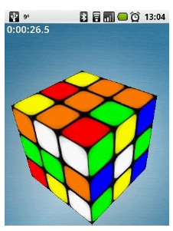
Le framework et l’API : et aussi
3D avec OpenGL ES
Binding Java JSR 239 Le même que JavaME
2D langage XML pour les animations
MediaPlayer
MediaRecorder
Le vibreur
Géolocalisation (Google Map)
AppWidgets
Styles & Thèmes
…

Slide 29
6.
CONCLUSION

Slide 30
Une copie parfaite ? Non !
Documentation parfois incomplète voir fausse
Evolutions de dernières minutes
Manque la communication mobile à mobile
Néanmoins un progrès énorme a été fait
Futur
W3C Geolocation API Specification
WebGL
HTML 5 Canvas
Le navigateur plateforme universelle ?

